Slide 1
Oświecenie
Wybór treści: Iwona Gubańska

Slide 2
Prekursorzy oświecenia
Stanisław Konarski - Collegium Nobilium w 1740r.;
„O skutecznym rad sposobie” – program reform (S. Konarski)
Bracia Załuscy – pierwsza biblioteka publiczna
Stanisław Leszczyński – „Głos wolny wolność ubezpieczający” – propozycje reform, ograniczenie liberum veto

Slide 3
Ważne wydarzenia:
1772 – I rozbiór Polski
1791 – Konstytucja 3 maja
1792 – konfederacja targowicka
1793 – II rozbiór Polski
1794 – insurekcja kościuszkowska
1795 – III rozbiór Polski
1788-1792 – Sejm Wielki

Slide 4
Przedstawiciele polskiego oświecenia
Ignacy Krasicki – „książę poetów polskich”
Julian Ursyn Niemcewicz
Hugo Kołłątaj, Stanisław Staszic – publicyści Sejmu Wielkiego

Slide 5
deizm
deizm
Kierunki filozoficzne
sensualizm
tabula rasa
racjonalizm; Kartezjusz; cogito ergo sum.
empiryzm; F. Bacon, J. Locke

Slide 6
Kierunki artystyczne
klasycyzm
rokoko
sentymentalizm

Slide 7
Mecenat
Opieka nad sztuką, artystami.
Stanisław August Poniatowski
Obiady czwartkowe, ważne instytucje kulturalne.

Slide 8
Teatr
pierwszy teatr publiczny - 1765
Wojciech Bogusławski
„Cud mniemany, czyli krakowiacy i górale”
„ojciec teatru polskiego”
Franciszek Zabłocki
Franciszek Bohomolec

Slide 9
Czasopisma
idee oświecenia
„Monitor”
charakter literacki
„Zabawy Przyjemne i Pożyteczne”

Slide 10
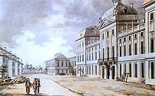
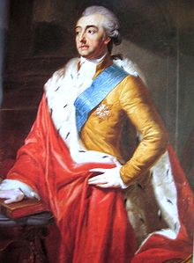
Adam Kazimierz Czartoryski , komendant Szkoły Rycerskiej
Adam Kazimierz Czartoryski , komendant Szkoły Rycerskiej
Szkoła Rycerska
Królewski Korpus Kadetów
„Hymn o miłości ojczyzny”- hymnem szkoły
https://www.szkolnictwo.pl/szukaj,Szkoła_Rycerska
Adam Kazimierz Czartoryski, komendant

Slide 11
Komisja Edukacji Narodowej - 1773
Sapere aude – miej odwagę być mądrym (Horacy).
sapere auso – dla tego, który odważył się być mądry; nazwa medalu pomysłu S. A. Poniatowskiego.
reforma szkolnictwa
pierwsze ministerstwo oświaty
w Europie
zmniejszono godziny łaciny na rzecz języka polskiego

Slide 12
Dziękuję za uwagę.

